Slide 1
Теоретические основы процесса оцифровки
Камалов Михаил

Slide 2
1. Типы сканирующих устройств
2. Разрешение
3. Глубина цвета
4. Диапазон оптических плотностей
5. Масштабирование
6. Дискретизация

Slide 3
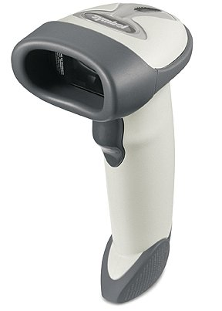
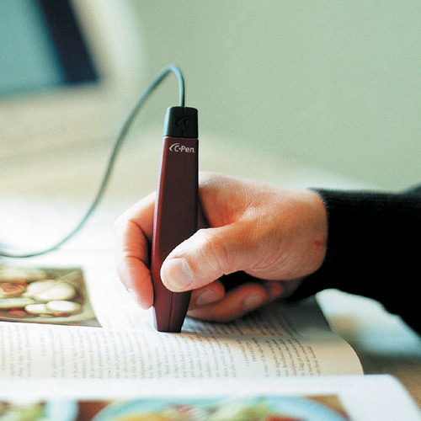
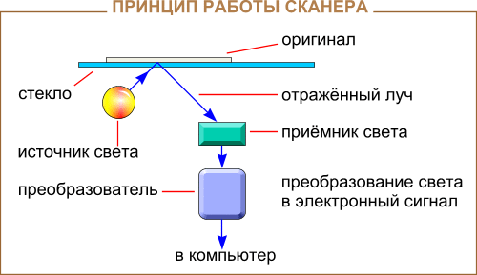
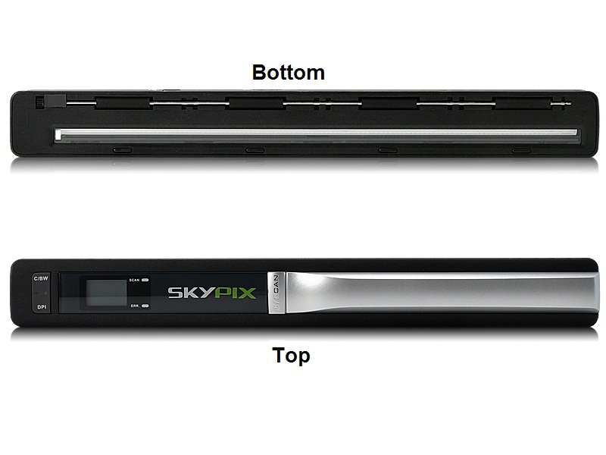
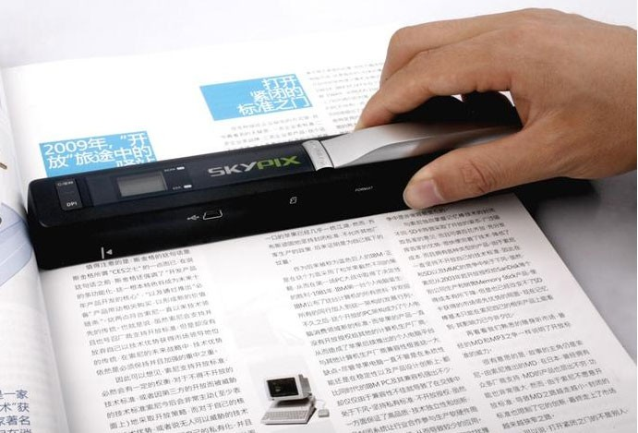
1.1. Ручные сканеры

Slide 4
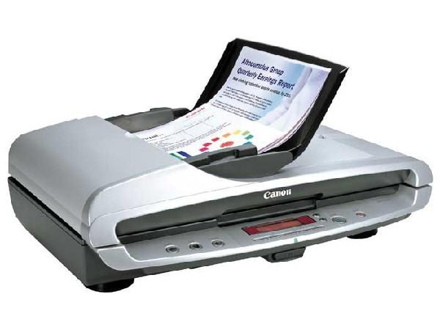
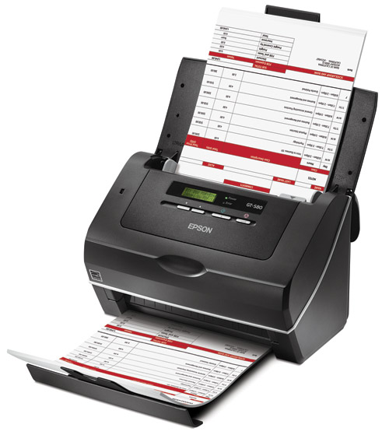

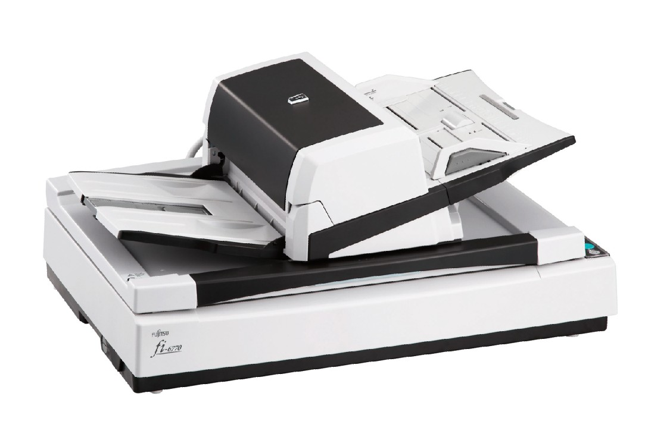
1.2. Листовые сканеры

Slide 5
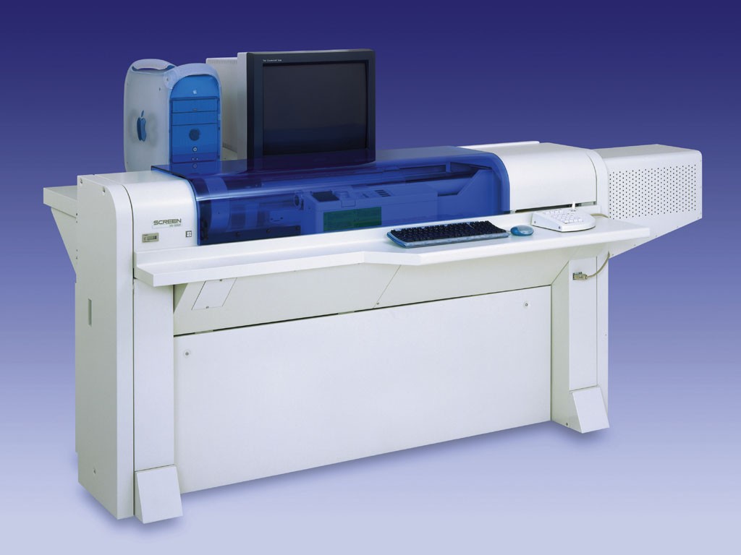
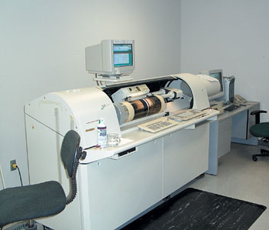
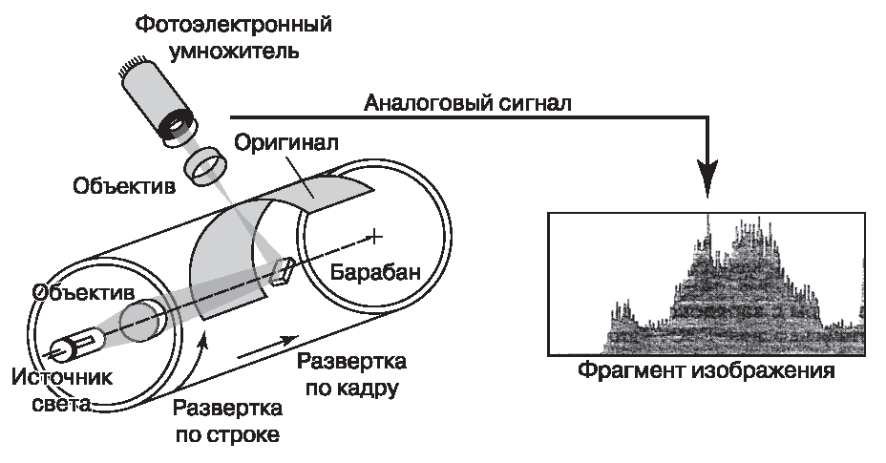
1.3. Барабанные сканеры

Slide 6
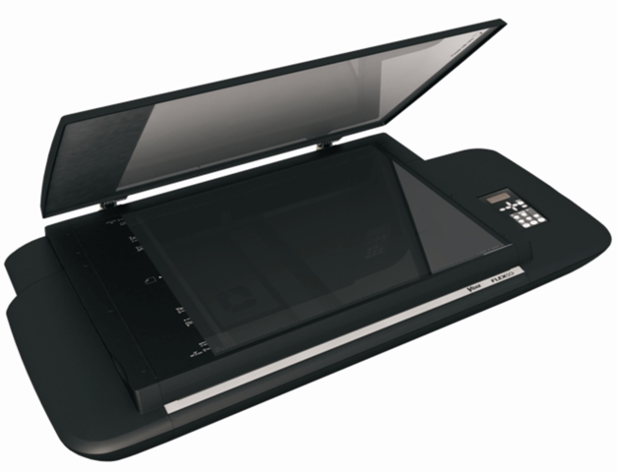
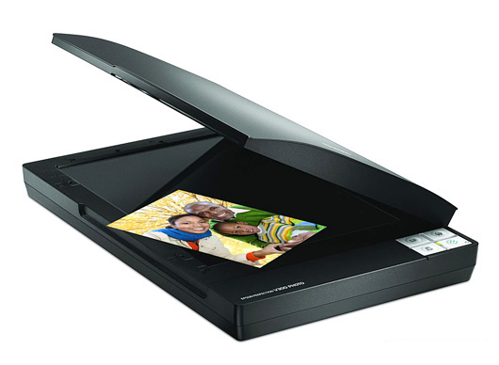
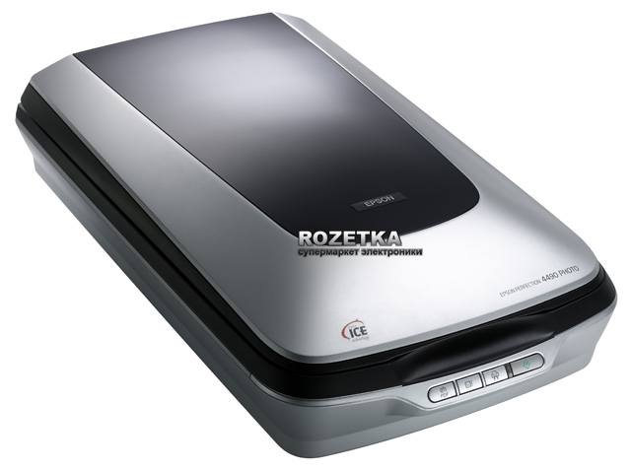
1.4. Планшетные сканеры

Slide 7
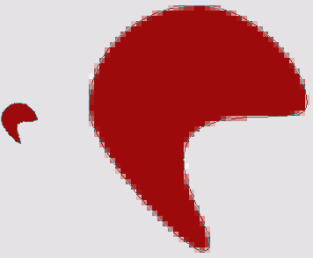

2. Разрешение
Величина, определяющая количество точек (элементов растрового изображения) на единицу площади (или единицу длины)

Slide 8
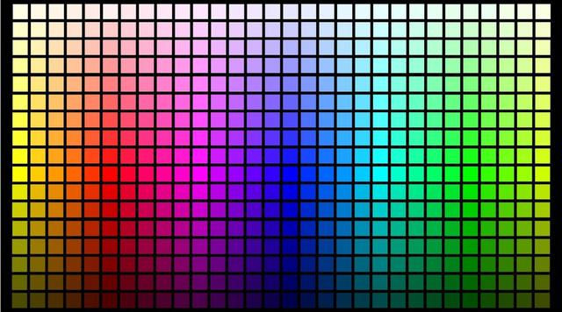
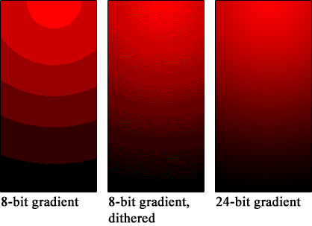
3. Глубина цвета
Количество двоичных разрядов, приходящихся на одну точку, пиксел или выборку.
Причины повышения глубины цвета
Технологическая
Программная

Slide 9
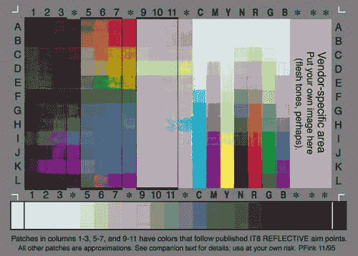
4. Диапазон оптических плотностей
Определяет гладкость перехода между соседними тонами в оцифрованном изображении.
Оптическая плотность- это характеристика обрабатываемого оригинала, которая вычисляется как десятичный логарифм отношения падающего светового потока к потоку, отраженному от непрозрачного сканируемого объекта (для прозрачных объектов, слайдов или фотографических негативов, используется сила прошедшего света). Эта величина является численной характеристикой непрозрачности прозрачных оригиналов и отражающей способности непрозрачных объектов.

Slide 10
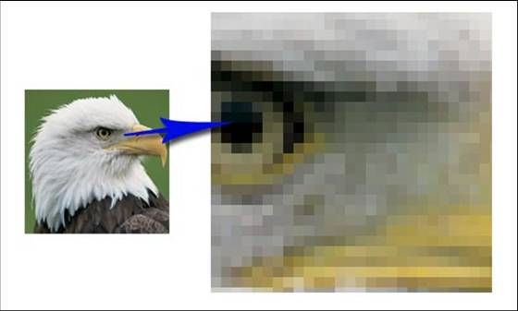
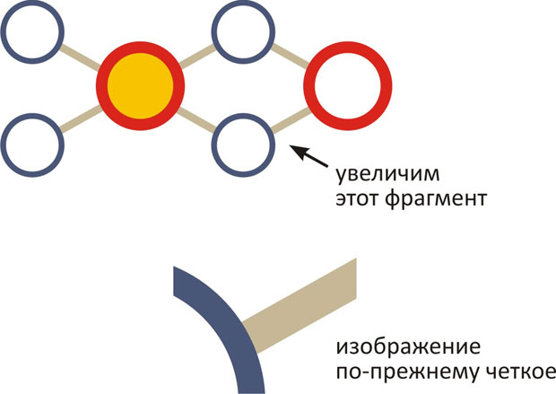
5. Масштабирование
Изменение размера изображения с сохранением пропорций
Растровое
Векторное

Slide 11
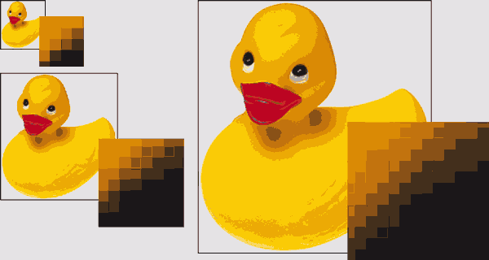
6. Дискретизация
Изменение числа точек изображения

Slide 12
6. Дискретизация
6.1. Методы дискретизации
Nearest Neighbor (Метод ближайшего соседа).
Bilinear (Билинейная интерполяция).
Bicubic (Бикубическая интерполяция).
Bicubic Smoother (Бикубический со сглаживанием).
Bicubic Sharper (Бикубический с настройкой резкости).

Slide 13
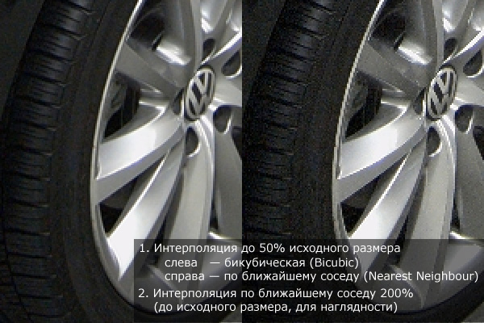
6.1.1. Nearest Neighbor (Метод ближайшего соседа).
В качестве образца для нового пиксела берутся характеристики его ближайшего фактического соседа. Неплохие результаты для областей с регулярной геометрией, например прямых линий, прямоугольников и пр.

Slide 14
6.1.3. Bicubic (Бикубическая интерполяция).
Параметры новой точки рассчитываются усреднением цветовых или тоновых характеристик соседних действительных пикселов изображения. Свои преимущества метод показывает при уменьшении количества точек изображения. Рациональной областью его применения является обработка изображений среднего качества.
6.1.2. Bilinear (Билинейная интерполяция).
Это лучший метод интерполяции, по этой причине он
принят по умолчанию в редакторе Photoshop.

Slide 15
6.1.4. Bicubic Smoother (Бикубический со сглаживанием).
Он предназначен для дискретизации изображений высокого качества при увеличении их размеров.
6.1.5. Bicubic Sharper (Бикубический с настройкой резкости).
Он дебютировал недавно в Photoshop и предназначен для обработки качественных изображений при уменьшении их размеров.

